Slide 1
顧客關係管理:
CRM: Customer Relationship Management
5
中原大學、資訊管理系
范錚強
http://www.mgt.ncu.edu.tw/~ckfarn/cycu
  2023.06

Slide 2
本講次大綱
CRM背景
  營運模式的改變
顧客關係管理之行動
銷售漏斗

Slide 3
顧客關係管理
eCRM 前身為銷售自動化管理系統(SFA: Sales Force Automation)
顧客價值的重新體認：
  開發新顧客與維繫舊顧客的成本差異
  顧客終身價值的新觀念
  顧客評等與差異化服務
行銷、銷售、服務管道的多元化
速度、精確、成本、效益的多重競爭

Slide 4
顧客關係管理之行動
以顧客及產品為核心，內含有效的管理機制及流程，以規範行事規則,提昇運轉效率
目的:差異化行銷及服務顧客，增加顧客滿意度，創造公司利潤
銷售管理
行銷管理
顧客管理
服務管理
資料庫行銷

Slide 5
為何重視 CRM ?
流失率為平均的兩倍
研究顯示， 20% 的好顧客貢獻了利潤的 150%，而最差的40%顧客，使利潤縮減 50%
使利潤降低50%
利潤
1
2
3
4
5
6
7
8
9
10
顧客區隔
Source: Manhattan Consulting Group

Slide 6
廠商和顧客的關係
廣告、品牌形象
廠
商
顧
客
能見度低
廣告、品牌形象
廠
商
通
路
商
顧
客
能見度極低
廣告、品牌形象
廠
商
業
務
員
通
路
商
顧
客
無能見度

Slide 7
廠商、顧客和通路的三角關係
公司
顧客
業務員、
經銷商

Slide 8
關係模式的改變
規模變大，離顧客越遠，能見度越低
能見度低→供應鏈風險增高
問題：
  你的顧客真的是你的顧客嗎？
    還是通路商的顧客？
    還是業務員的顧客？
如何建立和顧客的緊密關係？
資訊科技能帶來什麼機會？
  降低供應鏈風險

Slide 9
KYC：認識你的顧客
你認識你的顧客嗎？
你知道他們的購買行為嗎？

Slide 10
一些問題
你知道你的顧客是誰嗎？
  你在乎嗎？競爭對手呢？
你知道你的通路表現嗎？
  銷售員？地區？通路夥伴？產品？顧客？
你知道顧客的消費行為嗎？
  現有顧客？潛在顧客？是否改變？
  他們有困難、有意見你知道嗎？你在乎嗎？
你從何得知消費者的需求？
  通路商？消費者？

Slide 11
CRM 的三個基本構面
前端接觸
Communication
CRM
核心運作
Operational
CRM
後端分析
Analytical
CRM
CTI
Net Banking
線上交易
顧客管理
行銷管理
銷售管理
服務管理
Data Mining
OLAP
EIS
ETL
Extraction
Transformation
Loading
Database
Data Mart
Data Warehouse
Demographic Data
Transaction Data
Operational
Database

Slide 12
金字塔客層架構圖
留下有價值的顧客才能創造更高的利潤
差異化加值服務
創造更高的利潤
主要交易顧客群
Major Accounts
提昇忠誠顧客價值
經常往來顧客群
Ordinary Accounts
潛在顧客群
Potential Accounts
顧客來源之基礎建設

Slide 13
忠誠顧客是公司最有價的資產
流失顧客
潛在顧客
行銷
交易顧客
銷售
服務
忠誠顧客
主動服務

Slide 14
顧客購買決策循環
思考
評估
動機
忠誠顧客
動機
購買
購買
黏著
傳播
傳播
體驗
體驗

Slide 15
忠誠顧客是公司最有價的資產
忠誠顧客的特色
  非常滿意
  願意繼續使用
  願意推薦給親友
獲利法則:
  20/80法則
  20/100法則
  20/120法則
非常滿意
繼續使用
願意推薦

Slide 16
顧客忠誠度的重要性
利潤
更高單價
推薦顧客
降低成本
更多的購買
基本利益
1
2
3
4
5
6
7
新顧客建立成本
年
留得愈久的顧客，帶來愈多的利益
Source: "Zero Defections: Quality Comes to Services", by Frederick R. Reichheld
and W. Earl Sasser, Jr., September-October 1990.

Slide 17
潛在顧客
傳統的CRM利用很多數據分析、資料探勘方法來分析已成交顧客
由於資訊科技發展，資料收集成本大幅降低，很多新的構想浮現
主要是在潛在顧客的掌握

Slide 18
銷售漏斗 Sales Funnel
銷售漏斗是一種行銷模型，它概述了潛在客戶從了解產品或服務到進行購買所經歷的旅程
目的是讓潛在客戶經歷購買過程的不同階段從最初的考慮到最終的購買
也被稱為“銷售流程”或“行銷漏斗”
有很多不同的變種、包含不同的階段

Slide 19
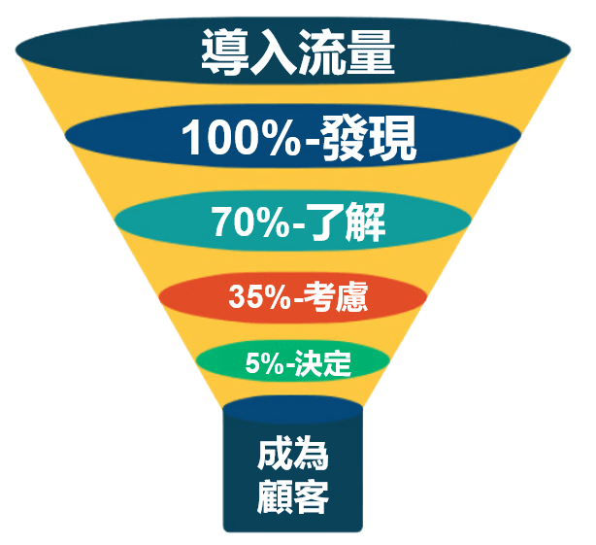
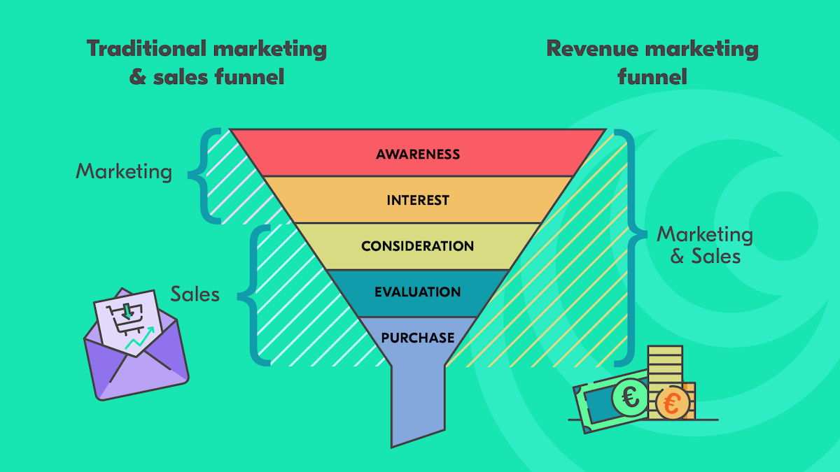
銷售漏斗

Slide 20
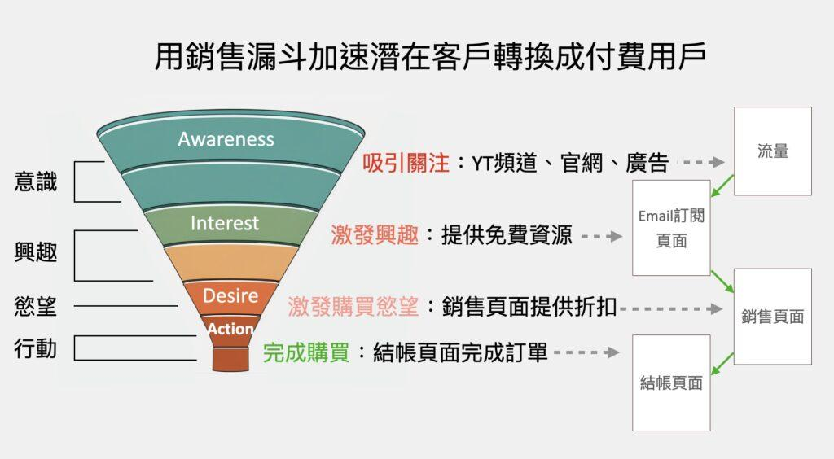
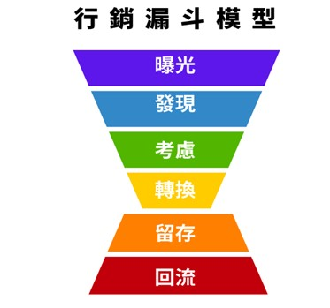
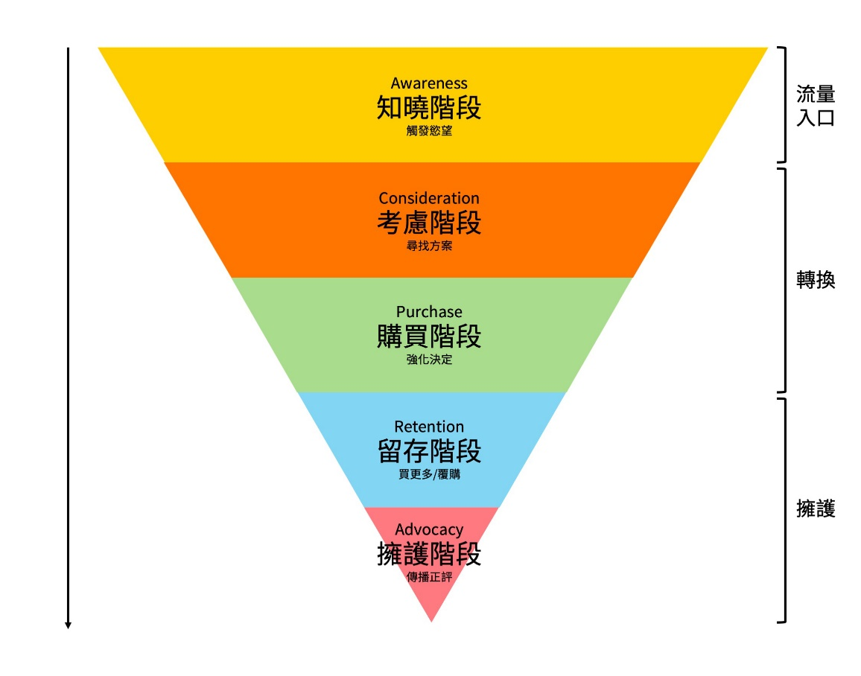
其他的漏斗

Slide 21
階段 ₁
意識：吸引關注
  潛在顧客認知到你的品牌、產品、服務、網頁
  過去主要是仰賴無目的的大眾行銷
  可以利用多元通路，如聚焦廣告、社群網路、網紅KOL、搜尋引擎、口碑等等
興趣：激發興趣
  潛在顧客展現興趣，開始主動搜尋有關於你的資訊
  到訪網站、閱讀部落格、觀看影片、下載資源
  更深入瞭解

Slide 22
階段 ₂
考慮：促發慾望
  潛在顧客評估產品特性，進行評比
  評估你的產品或服務是否能滿足其需求
  閱讀評估意見、比較功能、尋求展示或試用
決策：達成決定
  潛在顧客決定購買
  把產品放入購物車、加入會員、加入郵寄名單
行動：採取最後行動
  結帳，完成交易

Slide 23
中途退出
並非所有加入漏斗者都完成最後交易
很多潛在顧客中途退出
  缺乏興趣
  不合適
  其他原因
優化漏斗，在於追求更多的進入者最終轉換成交易顧客
增加每階段的持續率、降低退出率

Slide 24
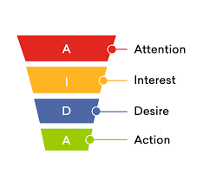
廣告收費：回顧
Cost per exposure? Cost per impression? CPI, CPM
  S1—S2
Cost per click? CPC
  S1—S3
Cost per action? Cost per Sales (commission)? CPA, CPS
  S1—S4
S1
S2
S3
S4

Slide 25
電子商務轉換率
購買顧客和到訪網站的人數比例
  轉換率 = 購買人次 / 到訪人次
  轉換率 = 購買人數 / 到訪人數
很多電商營運者開始考慮每一階段的轉換率
  檢視每一階段的轉換，才有辦法針對潛在顧客每一階段的行為設計對策

Slide 26
銷售漏斗和 data analytics
資料驅動的決策很多時候可以和銷售漏斗一併使用
利用具體的重要資訊來進行決策
  相對於仰賴假設、猜測或眼光
在銷售階段的每一個階段進行改善對策

Slide 27
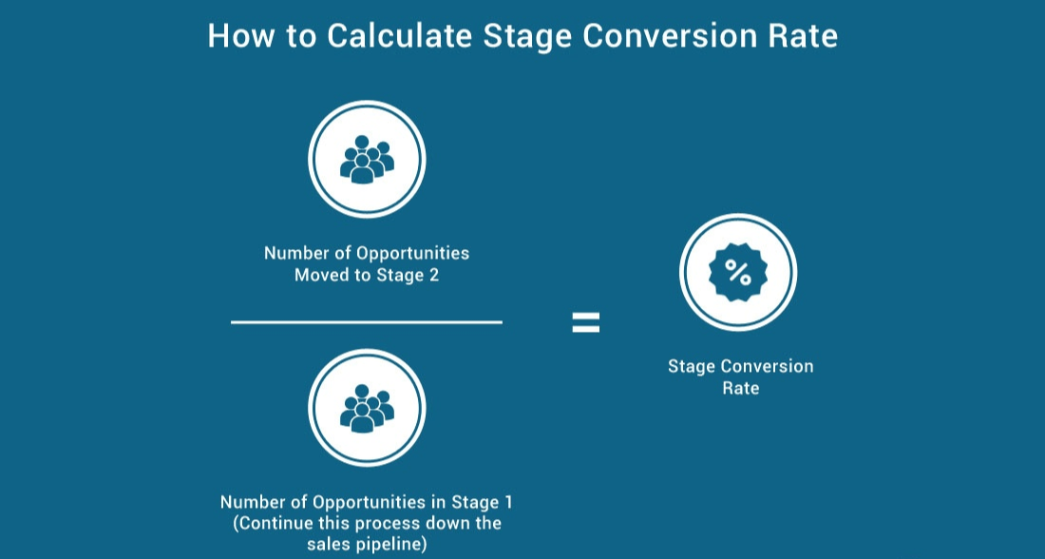
階段轉換率

Slide 28
轉換率和階段轉換率
Website Visit: C₀
Click through rate: C₁
Engagement rate: C₂
Traditional Conversion Rate: C
Final close rate: C₃
C = C₁ x C₂ x C₃
_{檢視階段轉換率，可以明確指認該改善的地方}

Slide 29

學期結束啦！

